Slide 1
CENTRO DE ESTUDIOS DE BACHILERTAO LIC. JESÚS REYES HEROLES CEB 6/13
TEMA: INSTALACIÓN, USO Y MANIPULACIÓN DE LA COMPUTADORA.
ALUMNA:LIZBETH GUZMAN CASTAÑEDA
NO. DE LISTA: 20
PROFR.: JOSÉ ALEJANDRO LÓPEZ REYES
GRUPO: 302

Slide 2
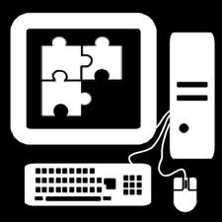
¿CÓMO INSTALAR UNA COMPUTADORA?
Asegurarse que el lugar sea adecuado uso de mobiliario y equipo ergonómico de acuerdo a las políticas de seguridad e higiene
Verificar la instalación eléctrica que sea segura y de buena calidad
Esa instalación debe de ser balanceada y propia
Un lugar con poca luz natural pero iluminada con focos o lámparas

Slide 3
Es indispensable que el equipo tenga suficiente espacio
Ser ordenado en la acomodación del equipo
Utilizar la pulsera antiestática
Debes procurar que el entorno de trabajo sea ergonómico
No colocar objetos encimados
Elegir un lugar adecuado que no este a la intemperie

Slide 4
¿Cómo manipular
una PC?
Se encuentran muchas formas para poder manipular una computadora, las principal forma seria acatándose al reglamento de ergonomía. A continuación mostrare algunos pasos:
El regulador consta de un botón que al presionarlo transmitirá la energía a ésta.
El gabinete también cuenta con interruptor general (encendido/apagado) en la parte trasera, todo gabinete contiene un botón de power y reset en la parte frontal o dependiendo del modelo del CPU.

Slide 5
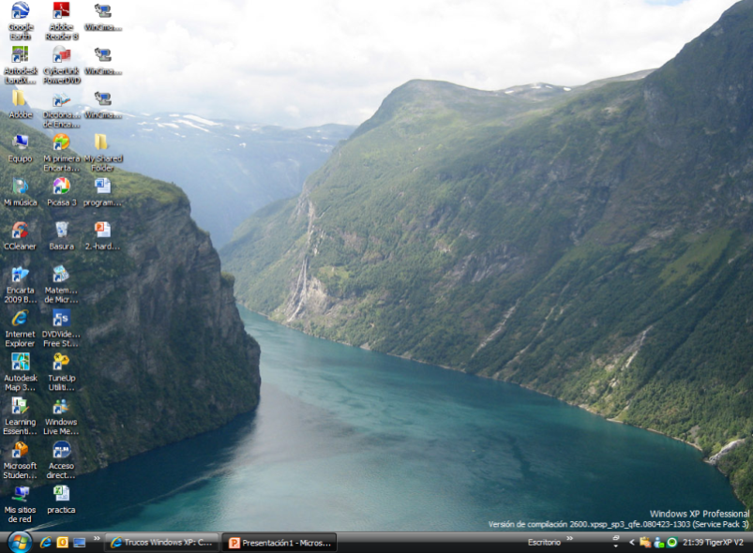
El monitor se puede manipular de manera exterior con botones que configuran el contraste, el brillo la apariencia, tamaño de la pantalla, etc. encontrados en un botón llamado menú y otro más de encendido y apagado

Slide 6
Como usar una computadora por primera vez
Los programas corren dentro de un rectángulo llamado ventana, para poder modificarlas tienen en el extremo derecho tres encasillados: la rayita disminuye visualmente la ventana al máximo, el encasillado del medio nos permite reducir o ampliar la ventana a nuestro gusto y el encasillado de la X cierra el programa.
Utiliza la metáfora de las ventanas, para permitir correr varios programas a la misma vez.
UTILIZAR LA BARRA DE HERRAMIENTAS.
Al crear o abrir un documento puedes consultar BARRA DE HERRAMIENTAS, situada debajo de Barra de Menús, que servirán para proporcionarte atajos u opciones como: abrir, guardar, copiar, fecha/hora, etc. ; recuerda que para esto debes sombrear la parte que desees modificar, dejando presionado el clic izquierdo. MANEJO DEL ESCRITORIO.

Slide 7
En la BARRA DE TAREAS se encuentra el área de notificaciones en la parte inferior de lado derecho, donde tú podrás modificar la hora, volumen o simplemente accesos directos, y todo con tan solo dar un clic.
De lado inferior izquierdo de la barra de tareas, está el botón de INICIO, el cual al dar un clic te brindará los programas o accesorios de Windows.
Los ICONOS son pequeños dibujos situados a la izquierda del escritorio, quienes son programas con ciertas aplicaciones.
Para poder crear un acceso directo a cierto programa, das clic derecho en el icono y luego seleccionas “crear acceso directo”.

Slide 8
CREAR, BORRAR Y GUARDAR CARPETAS.
Puedes crear carpetas con solo hacer clic derecho en el escritorio de Windows, después “nueva carpeta” y nombrarle como desees.
Para borrar alguna carpeta o aplicación selecciona dicha cosa y presiona SUPR, saldrá un cuadro de dialogo preguntándote si quieres enviarla a papelera y dirás que sí.
Para guardar un documento debes crear primero la carpeta, posteriormente, lo abres , haces clic en archivo, luego en guardar como…, das doble clic en la carpeta que deseas, colocas un nombre y oprimes la opción guardar

Slide 9
DIRECCIONES CONSULTADAS:
http://www.mailxmail.com/curso-usar-computadora-ordenador
http://www.zulema-capacitacion3.blogspot.com/2007/11/como-conectar-una-computadora.html
http://www.inepja.inea.gob.mx/cursos/computacion/cursocomputo/computadoras/encendiendo.htm

